Slide 1
第 12 章 能量法（一）(2)
第五十三讲知识点
位移互等定理
功的互等定理

Slide 2









§12-2 互等定理
如何解下述问题？
1. 测量线弹性梁（图a, 等截面或任意形状变截面）A、B两点挠度，但仅端点C适合装千分表。
2. （P63，题12－5）等直杆宽b，拉压刚度EA，泊松比 求
(1)

Slide 3

考察同一弹性体的两种受力状态
F₁
F₂
1
2
D
A
1
2
D
A
Δ₁₁
Δ₂₁
Δ₁₂
Δ₂₂
发生位移的点
引起位移的载荷
<footer>Page

Slide 4
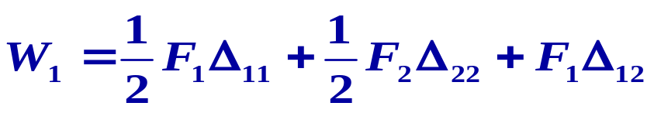
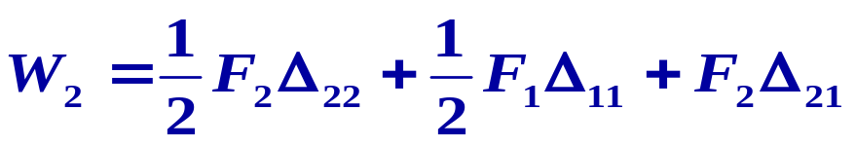
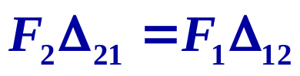
线弹性体的两种加载次序与功
先加 F₁，后加 F_{2：}
先加 F₂，后加 F_{1：}
F₂
F₁
F₂
F₁
1
2
A
1
2
D
A
D
Δ₁₁
Δ₁₁
Δ₂₁
Δ₂₂
Δ₁₂
Δ₂₂
总功与加载次序无关
两表达式的交叉项相等
W₁=W₂

Slide 5

F₁
F₂
F₂
F₁
A
1
2
D
A
1
2
D
Δ₁₁
Δ₁₂
Δ₂₂
Δ₁₁
Δ₂₁
Δ₂₂
功的互等定理（简单情形）
对于线性弹性体，F₁在F₂引起的位移Δ₁₂上所作的功，等于F₂ 在F₁引起的位移 Δ₂₁上所作的功
<footer>Page

Slide 6
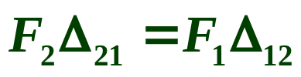
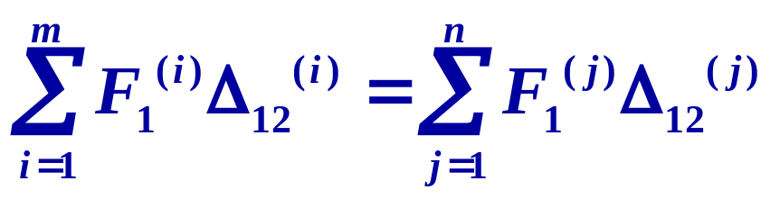
功的互等定理（简单情形）
F₁
M₁
q₁
A
D
功的互等定理（一般情形）
对于线性弹性体，第一组外力 F₁ ^{(i)} (i=1,2,…,m)在第二组外力引起的位移 Δ₁₂^{(i)} 上所作的功，等于第二组外力 F₂^{(j)}(j=1,2,…,n)在第一组外力引起的位移 Δ₂₁^{(j)}上所作的功。
q₂
F₂
M₂
A
D
其中力和位移均指广义力和广义位移。

Slide 7
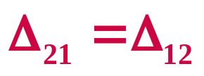
位移互等定理
F₁
A
1
2
D
Δ₁₁
Δ₂₁
若F₁=F₂
F₂
A
1
2
D
Δ₁₂
Δ₂₂
当F₁与F₂的数值相等时， F₂在点1沿F₁方位引起的位移Δ₁₂，等于F₁在点2沿F₂方位引起的位移Δ₂₁

Slide 8




例： 测量线弹性梁（图a, 等截面或任意形状变截面）A、B两点挠度，但仅端点C适合装千分表。
解： 设图a在A点的挠度为
如图b加载和装千分表，
测得C点的挠度为
则根据位移互等定理
<footer>Page

Slide 9






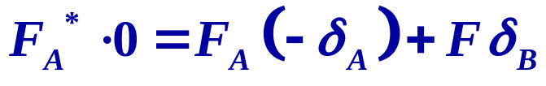
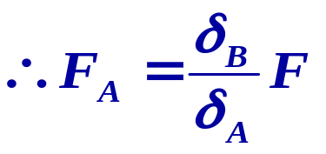

例： 如图a支座A因装配应力破坏，A、B点分别下降 和 , 在新的无初应力位置修复（图b），求B点作用F 时支座A的约束反力。
(a)
解： 在破坏前和破坏又修复后，结构受力状态如图a,b。
由功的互等定理
(b)
<footer>Page

Slide 10
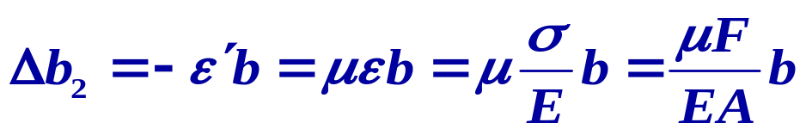
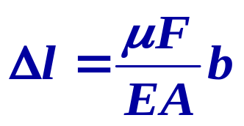

例：（P63，题12－5）等直杆宽b，拉压刚度EA，泊松比
求
如何设第二种受力状态？
解: 设第二种受力状态为
轴向拉力F
(1)
(2)
对于任意截面形状的等直杆，解答是否成立?
<footer>Page

Slide 11
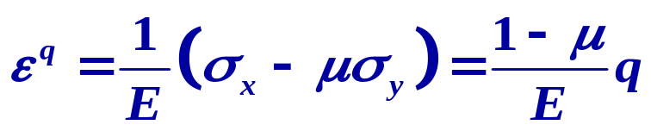

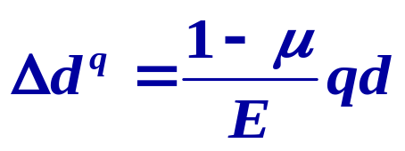
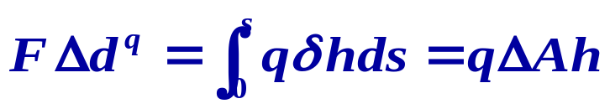
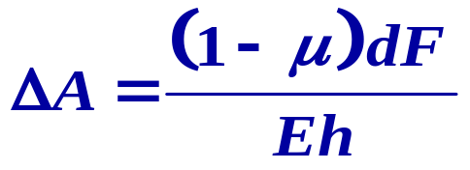
例： 已知E， μ ，h ，求均质薄板面积改变量ΔA
如何设第二种受力状态？
解： 考虑薄板受均布载荷q
F
d
B
F
A
由功的互等定理
q

Slide 12



思考题1 板内开任意一孔， 是否变化？
思考题2 内孔受一对图示方向的力， 是正还是负？
<footer>Page

Slide 13

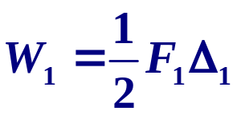

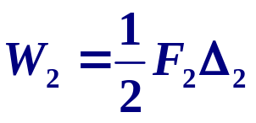








例：线弹性结构在
单独作用下的外力功
，在
单独作用下的外力功
，其中
和
为沿相应载荷方向的位移，设在
和
共同作用下的
外力功
一定有 。
○A．
○B．
○C．
○D．上述三个答案都不正确
●

Slide 14
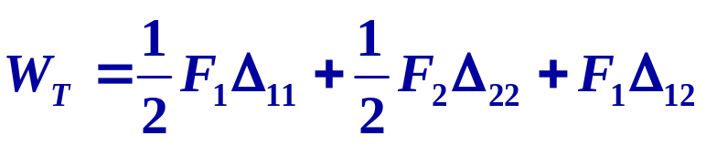
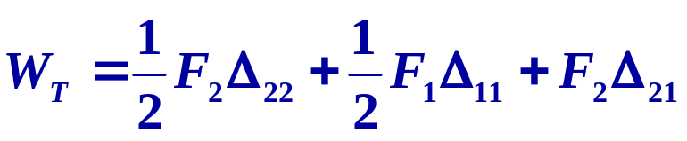
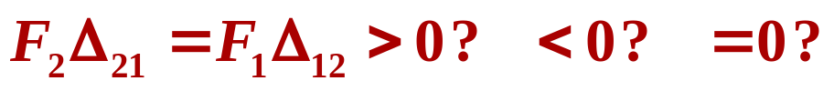

Slide 15









例：试确定图a均布载荷q 对应的广义位移，图b铰链两侧横截面相对转角 对应的广义力。
A
B
B
C
A
(a)
(b)
相应广义位移：面积
对应广义力：一对力偶
<footer>Page

Slide 16
作业
12-1b, 2, 3, 6

Slide 17
谢谢

